Slide 1
SPONDİLARTROPATİLER ve ANKİLOZAN SPONDİLİT
Prof.Dr.Gülay KINIKLI

Slide 2
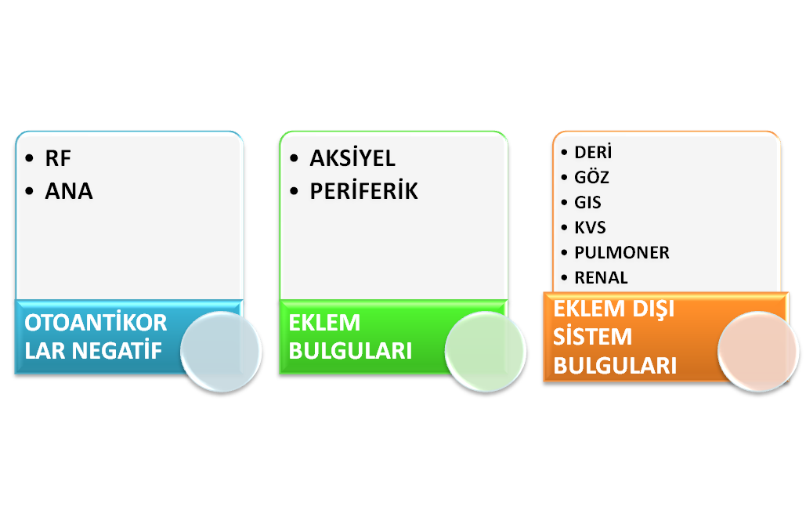
SPONDILARTROPATILER;

Slide 3
SERONEGATİF SPONDİLARTROPATİLER
REAKTIF ARTRIT
ANKILOZAN SPONDILIT
PSÖRIATIK ARTRIT
IBD İLİŞKİLİ ARTRIT
(ENTEROPATİK ARTRİT)
UNDIFFERANSIYE SPONDİLARTRIT

Slide 4
SPA’İN ORTAK BULGULARI
İNFLAMATU-VAR BEL AĞRISI
ENTEZİT
DAKTİLİT
HLA B27 (+)
SAKROİLİİT

Slide 5
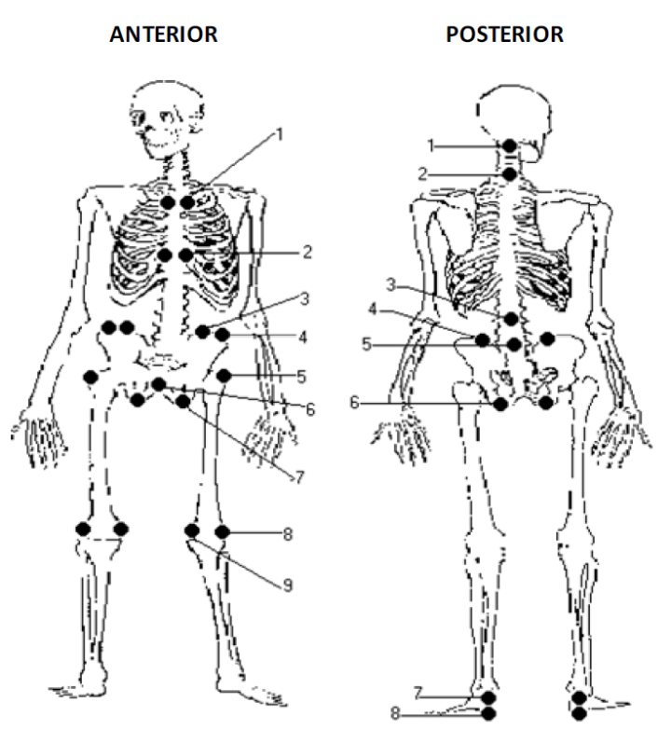
ENTEZİT
TENDON/LİG. KEMİĞE YAPIŞMA YERİNDE İNFLAMASYON
SEMPTOM/BULGU
LOKAL AĞRI
YENİ KEMİK OLUŞUMU
VERTEBRAL LİG.
SİNDESMOFİT
BAMBU KAMIŞI VERTEBRA GÖRÜNÜMÜ

Slide 7
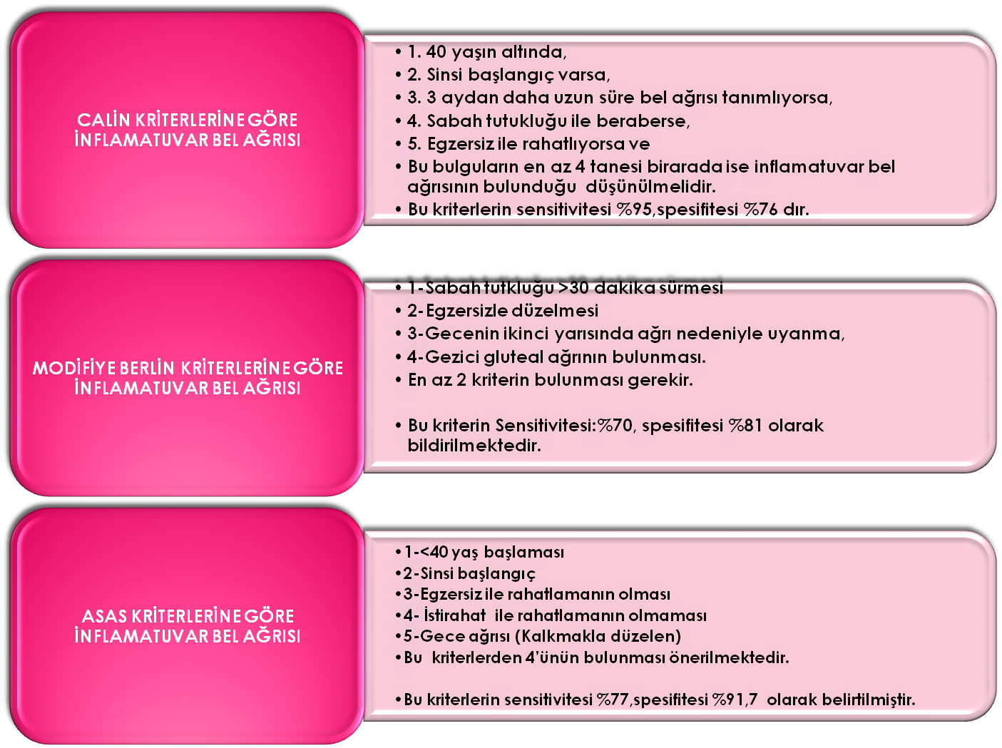
İNFLAMATUVAR BEL AĞRISI:

Slide 8
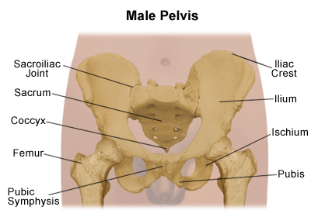

Slide 9
SPA.’de EKLEM DIŞI BULGULAR
ÜVEİT/KONJUNKTİVİT
DERİ BULGULARI
DAKTİLİT
HLA B27 (+)
PSÖRİYAZİS BENZERİ
ÜRETRİT/SERVİSİT

Slide 10
ANKİLOZAN SPONDİLİT

Slide 12
ANKİLOZAN SPONDİLİT
OMURGA ve SİE’LERİ ETKİLEYEN
İNFLAMATUVAR BEL AĞRISI
PERİFERİK EKLEM TUTULUMU
KIS DIŞI TUTULUM
ENTEZİT/SİNDESMOFİT
OMURGADA İLERLEYİCİ ŞEKİL BOZUKLUĞU
KRONİK,İNFLAMATUVAR HASTALIK
SPA’nın PROTOTİP HASTALIĞI

Slide 13
ANKİLOZAN SPONDİLİTİN EPİDEMİYOLOJİSİ
Hastalığın prevalansı ; | genel erişkin toplumlarda %04 ,
 | Eskimolarda ve Norveç’de %1,4 olarak
 | Risk,HLA B27 pozitif olanlarda %1,3 artar.
erkek/kadın oranı | 3/1-: 10/1
Hastalık daha sık olarak | genç erkekleri etkiler.
Pik yaptığı başlangıç yaşı | 2. ve 3. dekatlardır.

Slide 14
ASP. ETYOPATOGENEZİ
GENETİK
HLA B27 (+)
KLEBSİELLA PNÖMONİA

Slide 15
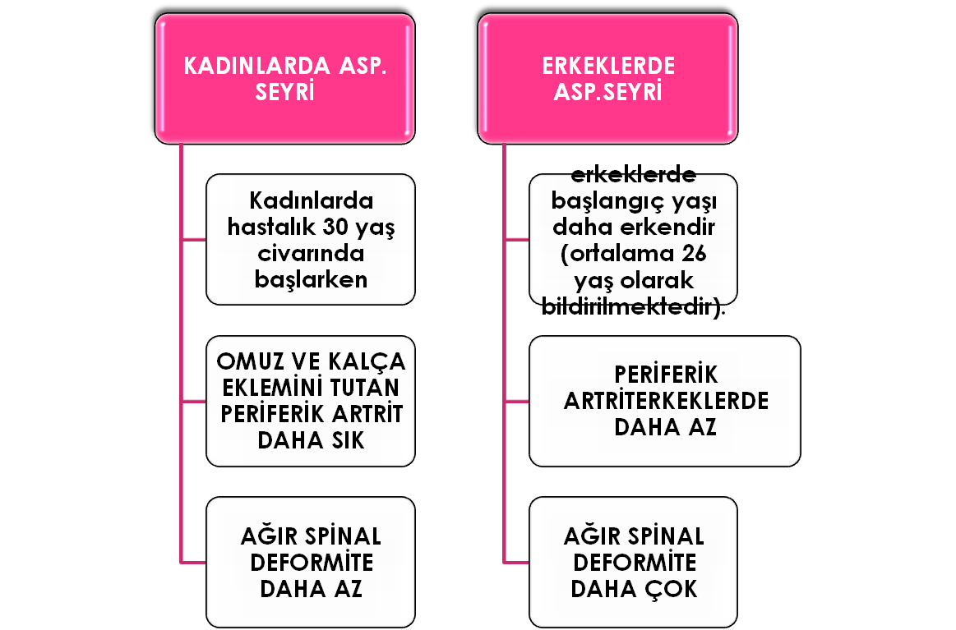

Slide 16
Kadın ve Erkek AS Arasındaki Farklar
 | Erkek | Kadın
HLA B27 | >%90 | >%90
Tanıda gecikme (yıl) | 3 yıl | 10 yıl
İlerleme | +++ | +
Şiddeti | +++ | +
Periferik eklem hastalığı Başlangıç Daha sonra
 | + | ++
 | + | +++
Spinal ankiloz | ++ | +
Boyun yakınması | + | ++
Osteit pubis | + | +++

Slide 17
ASP İÇİN MODİFİYE NEW YORK KRİTERLERİ (1984)
RADYOLOJİK
DİREKT SİE GR.de 2 TARAFLI GRADE 2 Sİİ
DİREKT SİE GR.de TEK TARAFLI GRADE 3-4 Sİİ
KLİNİK
İNFLAMATUVAR BEL AĞRISI
LOMBER OMURGANIN SAGİTAL VE FRONTAL HAREKETLERİNDE KISITLANMA
GÖĞÜS EKSPANSİYONUNUN KISITLANMASI
OLASI ANKİLOZAN SPONDİLİT İÇİN;
ÜÇ KLİNİK KRİTER VARLIĞI VEYA RADYOLOJİK KRİTERLERİN KLİNİK KRİTERLER OLMADAN BULUNMASI GEREKİR.
KESİN ANKİLOZAN SPONDİLİT İÇİN;
RADYOLOJİK BULGU ve HERHANGİ BİR KLİNİK KRİTERİN BULUNMASI,

Slide 18
ASAS EULAR SPA. TANI KRİTERLERİ
Sİİ’in RADYOLOJİK BULGUSU+≥1 KLİNİK BULGU
RADYOLOJİK BULGULAR:
DİREK SİE GR Sİİ veya
HLA B27(+) +≥2 KLİNİK BULGU
KLİNİK BULGULAR
İNFLAMATUVAR BEL AĞRISI
SİE MRG’DE AKTİF İNFLAMASYON
ARTRİT
ENTEZİT
DAKTİLİT
ÜVEİT
PSÖRİYAZİS
CROHN/ÜLSERATİF KOLİT
SPA. AİLE ÖYKÜSÜ
NSAİİ YANIT
CRP YÜKSEKLİĞİ
HLA B27 (+)

Slide 19
KLİNİK:

Slide 20
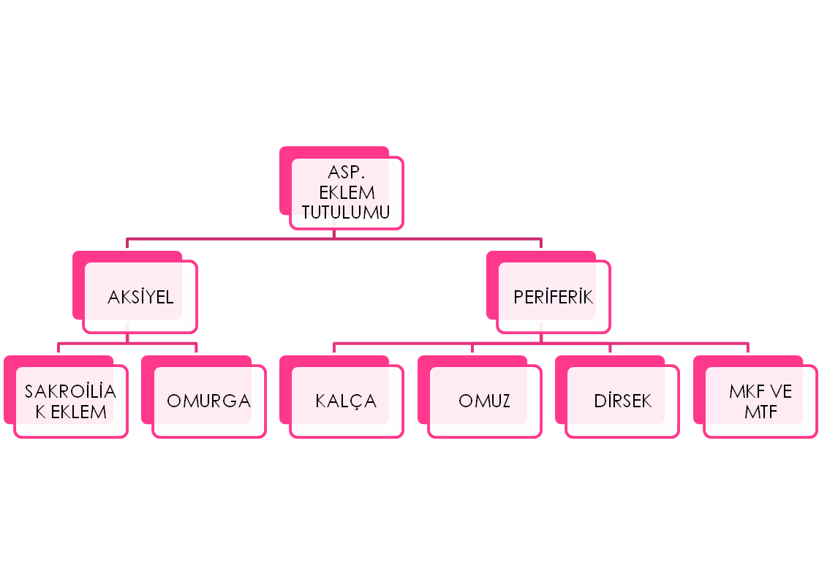
ÖZELLİK:
ASİMETRİK
DAHA ÇOK ALT EKSTREMİTEDE
OLİGOARTİKÜLER

Slide 21
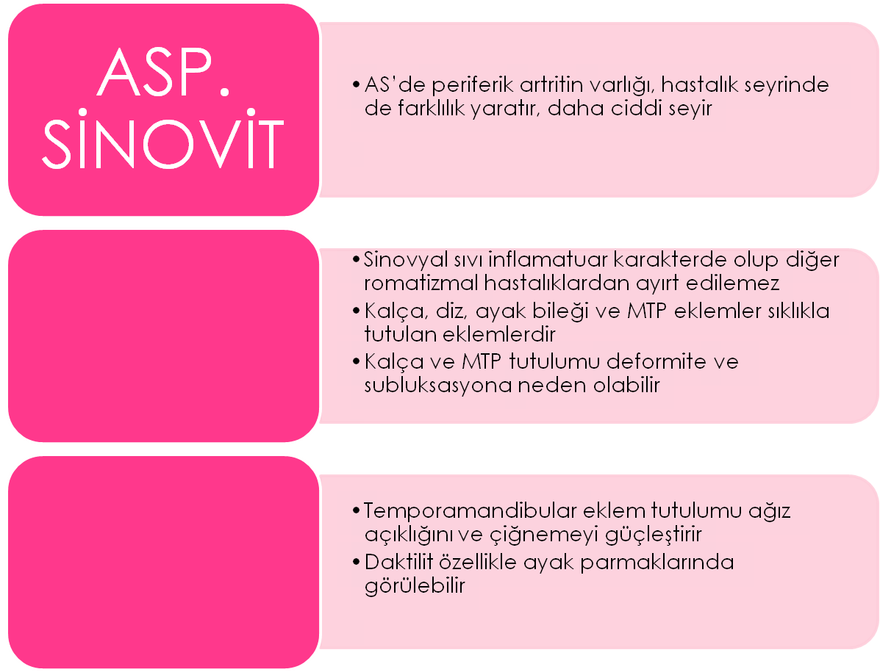
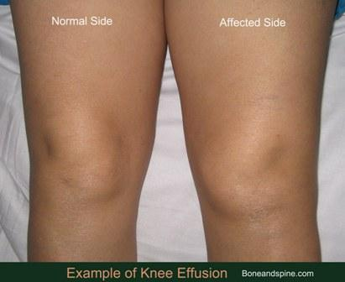
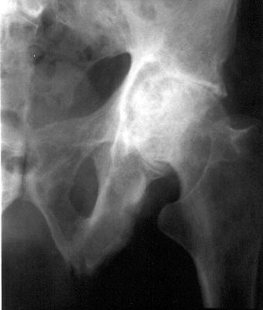

Slide 22
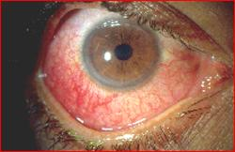
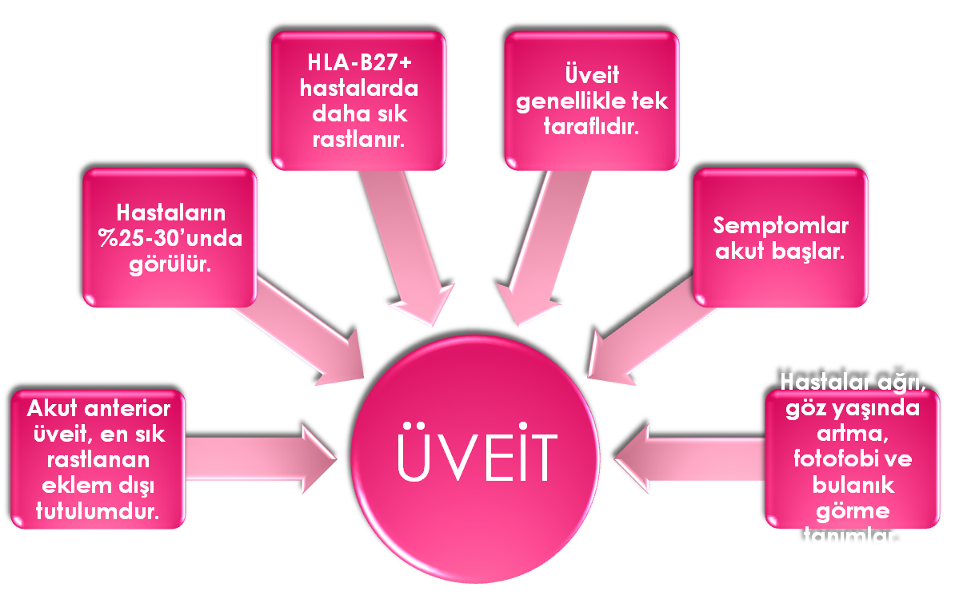

Slide 23
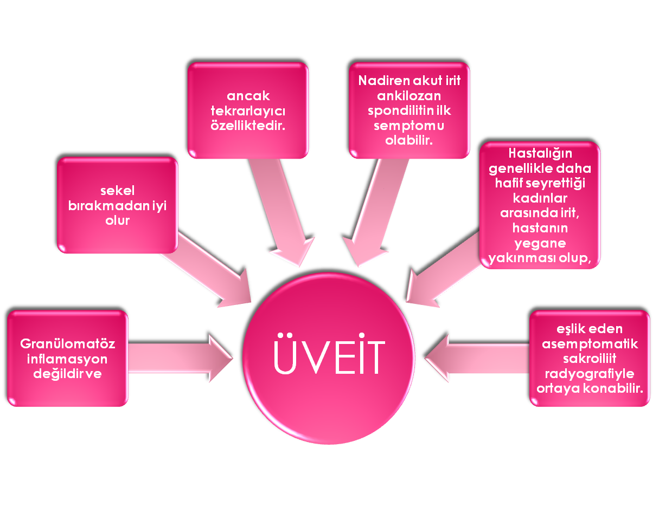

Slide 25
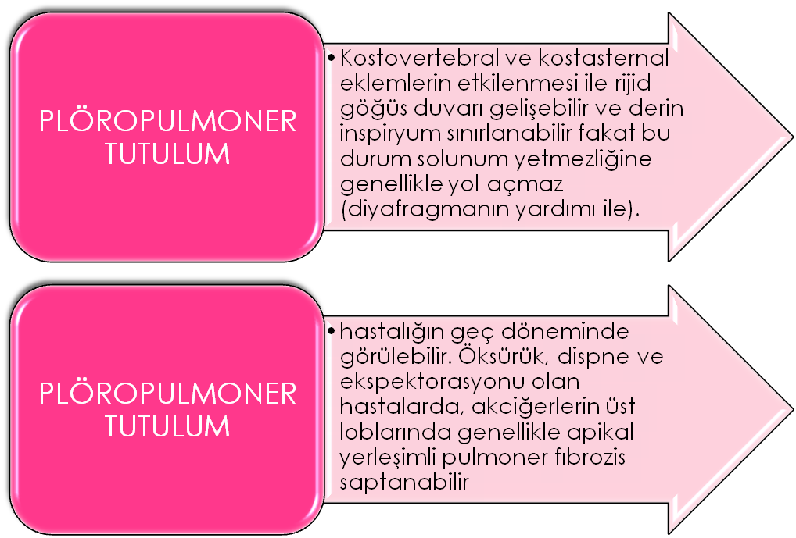

Slide 26
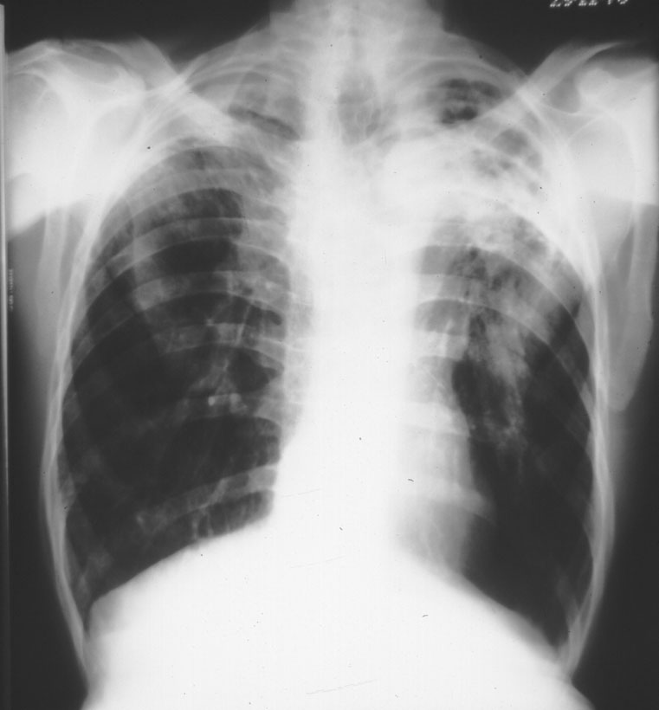
. Akciğer grafisinde bilateral, apikal yerleşimli, lineer ve yamalı opasiteler görülür. Bazen kistler oluşur. Bu kavitelere Aspergillus yerleşebilir.Bu durumda öksürük, dispne artar ve hemoptizi gelişebilir.

Slide 27
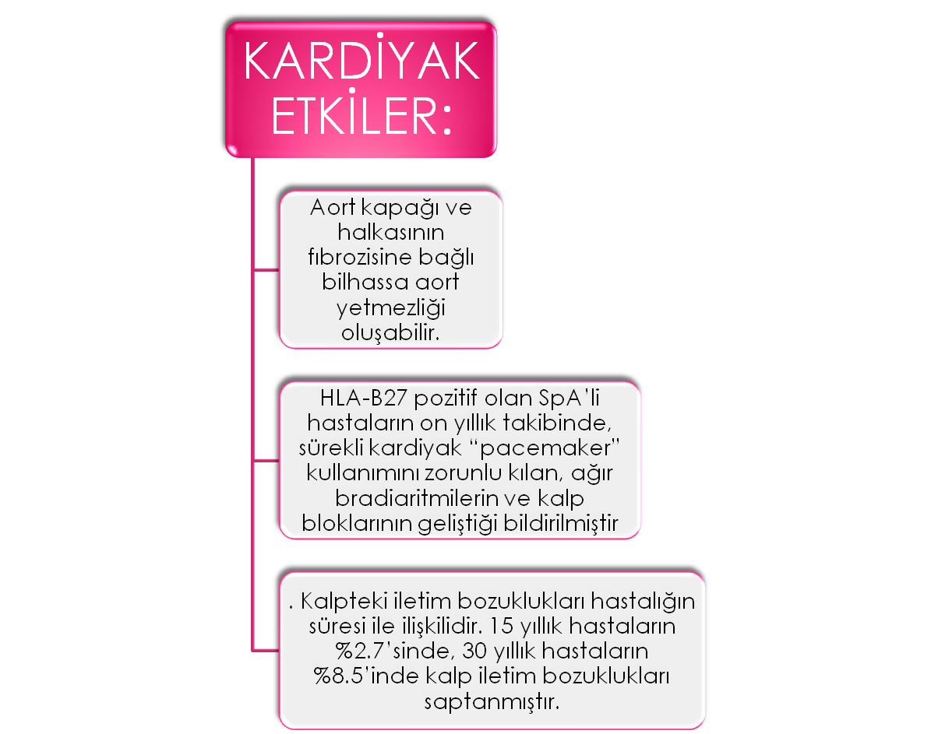

Slide 28
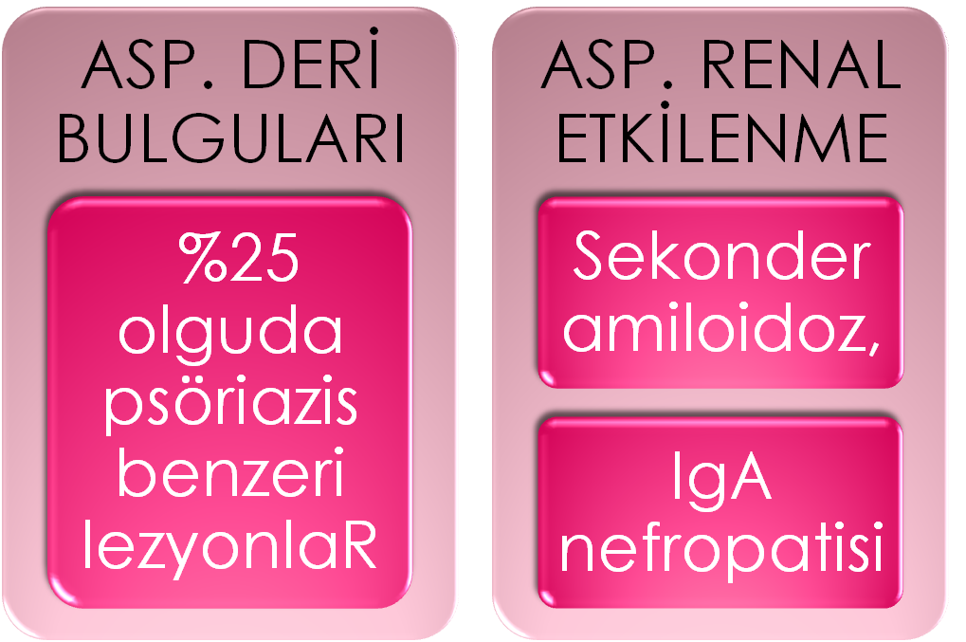

Slide 29
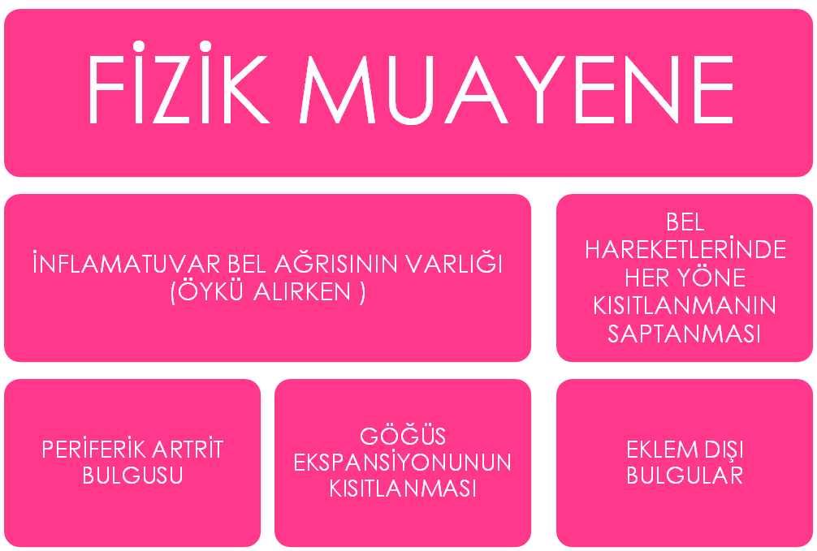
LATERAL FLEKSİYON KISITLANMASI TİPİK

Slide 30
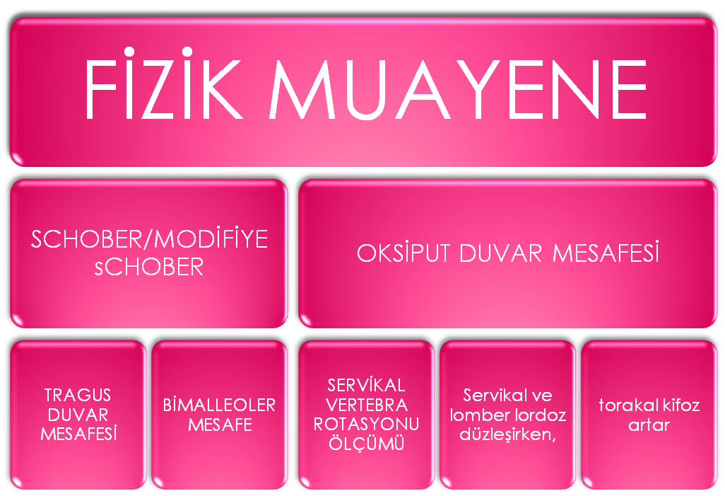

Slide 32
SİE DİREKT X RAY
SENSİTİVİTESİ %10
EROZYON/KENAR DÜZENSİZLİĞİ
SİE BT
HASTALIK AKTİVİTESİ İLE İLİŞKİLİ BULGULAR YOK
SİE MR
SENSİTİVİTESİ %95
AKTİF İNFLAMASYONU GÖSTERİR
SİE SC.
İLİAK VE SAKRAK KANATLARDA SKLEROZ
FÜZYON
HASTALIĞIN TAKİBİNDE KULLANILMAZ
SENSİTİVİTESİ %48
SEKEL BULGULAR

Slide 33
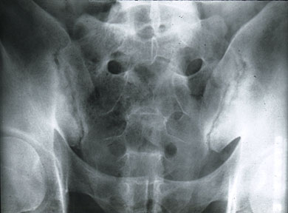

Slide 34
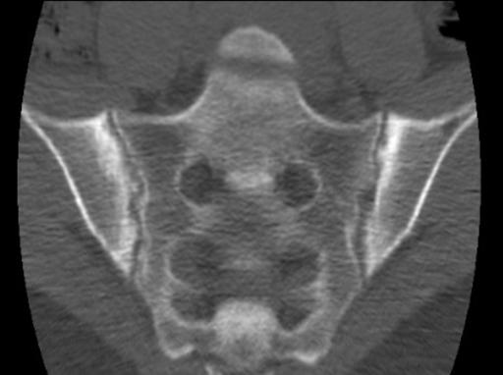
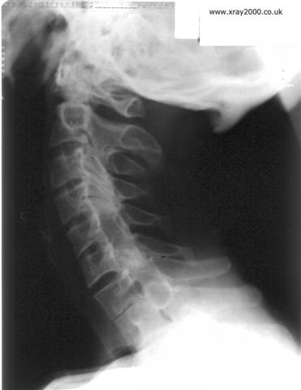
Sakroiliak BT

Slide 35
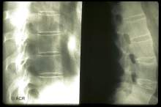
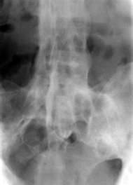
VERTEBRANIN X RAY GÖRÜNTÜSÜ
COR. VERTEBRALARDAKİ PERİOSTİTE BAĞLI KARELEŞME
COR. VERTEBRALARIN KENARINDA, ETRAFI SKLEROTİK EROZYONLAR
SİNDESMOFİTLERE BAĞLI BAMBU KAMIŞI VERTEBRA

Slide 36
LABORATUVAR BULGULARI
HEMOGRAM:
SEROLOJİK BULGULAR
HLA B27 HASTALARIN %95-98’İNDE (+)
SAĞLIKLI TOPLUMDA %7 (+)
HAFİF ŞİDDETTE NORMOKROM NORMOSİTER ANEMİ OLABİLİR
LÖKOPENİ/LÖKOSİTOZ BEKLENMEZ
TROMBOSİTOPENİ/TROMBOSİTOZ BEKLENMEZ
OTOANTİKORLAR NEGATİF
AKUT FAZ YANITI
HASTALIK AKTİVİTESİ İLE İLİŞKİLİ DEĞİL. ( ESH ARTABİLİR)

Slide 38
TEDAVİ HEDEFLERİ
AĞRININ KONTROLÜ
OMURGANIN HAREKETLERİNİN KORUNMASI
OMURGADA ŞEKİL BOZUKLUĞU OLUŞMASININ ENGELLENMESİ
İNFLAMASYONUN BASKI ALTINA ALINMASI
SEKONDER AMİLOİDOZ GELİŞİMİNİN ENGELLENMESİ
PULMONER TUTULUMUN ENGELLENMESİ
KARDİYAK TUTULUMUN ENGELLENMESİ

Slide 39
ANKİLOZAN SPONDİLİTTE TEDAVİ PİRAMİDİ
Anti-TNF ilaçlar
İKİNCİ BASAMAK İLAÇLAR:
SULFASALAZİN
(PERİFERİK EKLEM TUTULUMUNDA ETKİLİ)
PULSE KORTİKOSTEROİD
NSAİİ
FİZİK TEDAVİ:
EGZERSİZ,FİZYOTERAPİ
HASTA EĞİTİMİ
CERRAHİ:
PERİFERİK EKELEM REPLASMANI
OMURGA DEFORMİTESİNİ DÜZELTME
KORTİKOSTEROİD ENJEKSİYONLARI:
ENTESOPATİ
SAKROİLİAK EKLEM
PERİFERİK ARTRİT
(Kortikosteroidlerin AS tedavisinde yeri yoktur. Tek eklem tutulumlarında lokal tedavi-intra-artiküler enj, dirençli olgularda pulse steroid önerenler var)

Slide 40
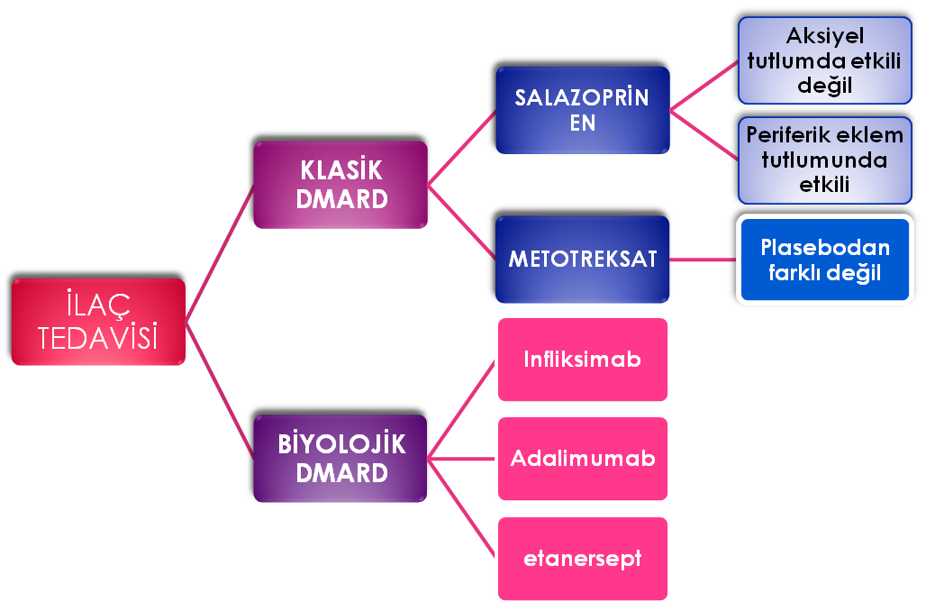

Slide 41
İLAÇ TEDAVİSİ
KLASİK DMARD
BİYOLOJİK DMARD
SULFOSALAZİN
PERİFERİK EKLEM TUTULUMUNDA ETKİLİ
AKSİYEL TUTULUMDA DEĞİL !!!
METOTREKSAT
PLASEBODAN FARKLI DEĞİKL
İNFLİKSİMAB
ADALİMUMAB
GOLİMUMAB
ETANERSEPT

Slide 42
PROGNOZ
Semptomlar Sürekli Veya Aralıklı Olarak Yıllarca Devam Edebilir. Bazı Ağır Vakalarda, Aksiyal Ve Periferik Eklemlerde Füzyon Gelişmesine Neden Olabilir.
Aort Yetmezliği,
Amiloidoza Bağlı Kronik Böbrek Yetmezliği,
Atlanto-aksiyal Subluksasyon Ve
Medulla Spinalis Basısı…… Ölüm Nedenleridir.
Kötü Prognoz:
ESR>30mm/Sa,
Kalça Artriti,
Bel Omurlarında Hareket Kısıtlılığı,
Oligoartrit,
16 Yaşından Önce Başlaması;( 3 Kriterin Varlığı )

